Slide 1

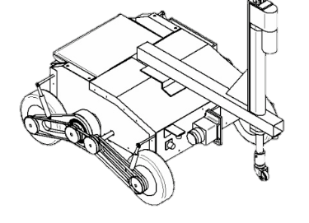


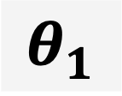


Sectores de Evaluación – Primera Articulación
Definición de Sectores Angulares
S2
$$θ_{1}$$
S3
S1
Dominio Angular: [-180°, 180°]
$$180°≤θ_{1}≤90°$$
$$90°<θ_{1}≤0°$$
$$0°>θ_{1}≥−90°$$
$$−90°>θ_{1}≥−180°$$
S2
S1
S4
S3
S4

